Slide 1
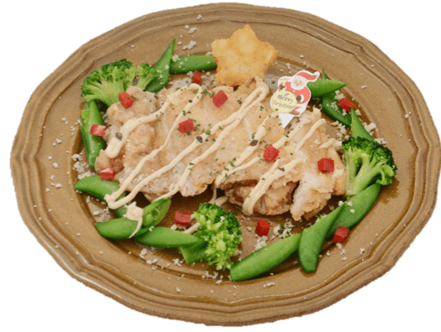
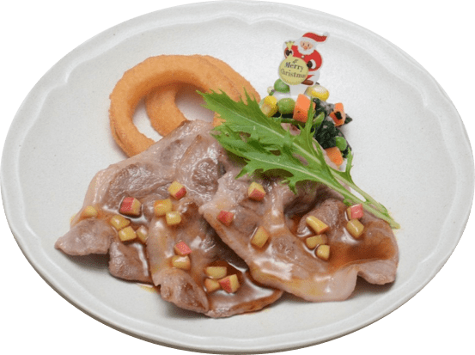
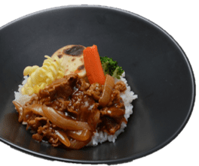
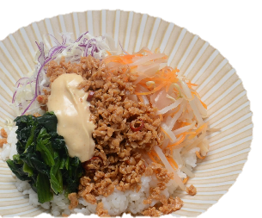
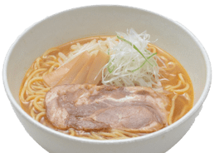
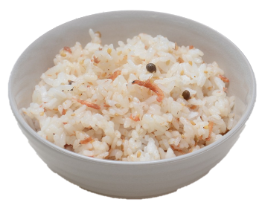
クリスマスチキン
トリュフマヨソース
ポークソテー
アップルグレイビーソース
クリスマスリースのように飾られたグリーンベジの真ん中には、クリスマスの主役
「チキン」！芳醇なトリュフの香りがたまらないマヨソースと一緒にお楽しみください。
ビーフの旨味と赤ワインのコクがつまった
グレイビーソースに季節のフルーツ「りんご」を入れました。甘さを活かしたソースが
ポークソテーによく合います。
グレードアップ
サステナブル・ベジめし
一皿で野菜1７５ｇ以上摂取！野菜不足の方におすすめです。
洋食屋伊勢十監修
ハッシュドビーフライス
洋食屋伊勢十監修
ハッシュドビーフライス
ソイミートの
やみつきビビンバ
洋食屋『伊勢十』のハッシュドビーフ
が登場！お肉の旨みが溶け込んで
ご飯がすすむ逸品です。
大豆ミートをにんにく・唐辛子の入った
ピリ辛だれで炒めました。
ガリを混ぜ込んだ野菜と一緒に食べると、箸が止まらないおいしさです。
洋食屋『伊勢十』のハッシュドビーフ
が登場！お肉の旨みが溶け込んで
ご飯がすすむ逸品です。
伊勢神宮おはらい町に門を構える「伊勢十」が
「日常的に楽しんでいただく」をコンセプトにした
洋食店を開業。
サステナブルフード（大豆ミート）を使用
大豆は、北緯５０度の寒冷地から赤道に近い熱帯まで広い地域で栽培でき、わずかな肥料で多くの量を収穫することができます。 また、資源の利用効率が高く、同じたん白源である牛肉などと比べ、同量の水やエネルギーではるかに多くの収穫が得られます。 大豆は、サステナブルな食の未来を守るエコな食物です。
特選麺
おすすめごはん
札幌白味噌ラーメン
えびと山椒ちりめん
ごはん
白みそをベースにねりごまの
コクと香味野菜の甘味と凝縮
した豚ガラのうま味が融合した
奥深い味わいが特徴です。
ちりめんじゃこや山椒が入った
桜えびの風味豊かな混ぜご飯
です。

